Slide 1

Чат-Бот Погода
©Гладышева Елизавета Владимировна

Slide 2


Введение
Идея
Цель
Возможность узнавать погоду в настоящее время в любом городе
Дать точную и достоверную информацию о погоде

Slide 3
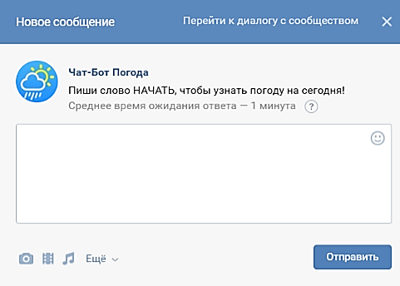
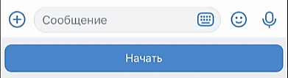
Возможности бота
На начальном этапе работы необходимо зайти в личные сообщения с ботом, где он предложит начать общение.

Slide 4
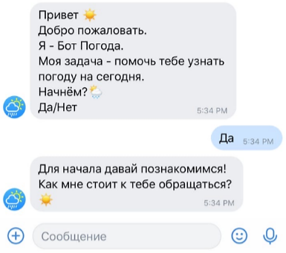
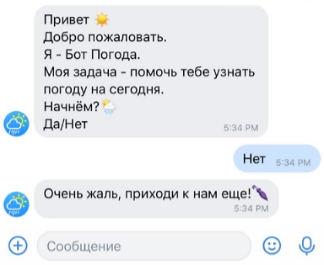
Возможности бота
Далее чат-бот приветствует пользователя и предлагает познакомиться. Ход событий будет зависеть от ответа пользователя. Если ответ будет положительным, бот начнет знакомство, иначе он предложит вернуться ему позже. По возвращению пользователя бот снова предложит ему познакомиться.

Slide 5
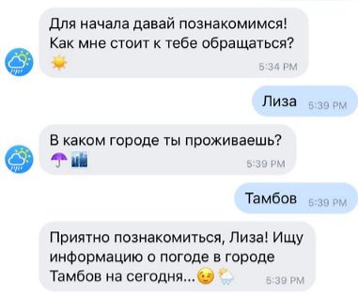
Возможности бота
Рассмотрим положительный исход событий. Пользователю будет предложено пару несложных вопросов, которые будут необходимы чат-боту для дальнейшей работы. Данные о пользователе будут записаны в базу данных.

Slide 6
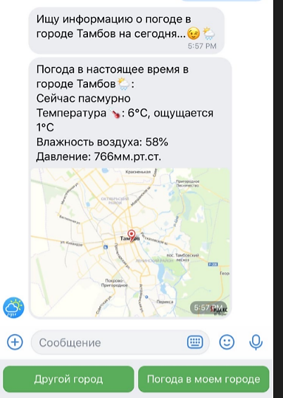
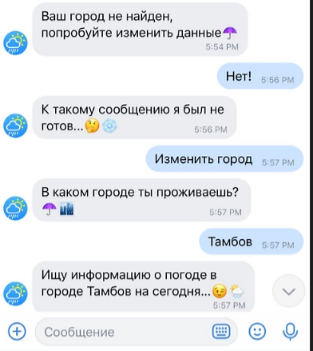
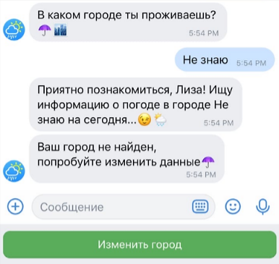
Возможности бота
В случае, если пользователь указал существующий город, придет сообщение с информацией о погоде в данном городе. Иначе пользователю будет предложено изменить свой город. В иных случаях так же предусмотрен ответ

Slide 7
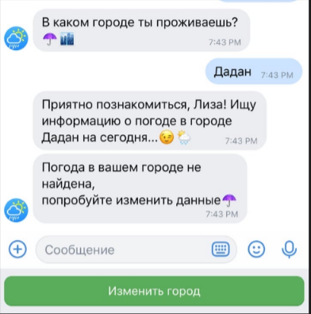
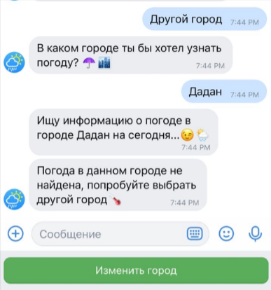
Возможности бота
Возможен такой случай, когда город был найден, но информация о погоде на сервере отсутствует, тогда пользователь получит сообщение об ошибке.
Не исключен случай отказа сервера погоды в подключении, на этот случай пользователю будет предложено повторить попытку позже.

Slide 8
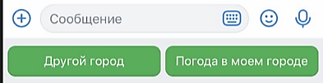
Возможности бота
После удачного ответа чат-бота пользователь сможет посмотреть погоду в других городах, или снова узнать погоду в своем городе.

